Slide 1
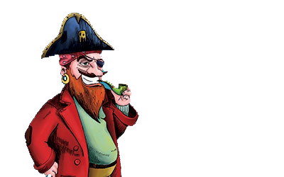
СРПСКИ ЈЕЗИК 5. РАЗРЕД
„Капетан Џон Пиплфокс“
Душан Радовић

Slide 2
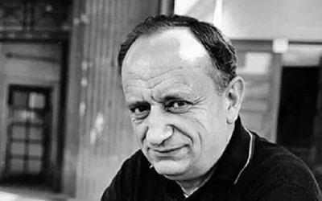
Ова књига настала је на основу радијске драме
коју је 1953. године написао Душан Радовић.
О писцу:
Душан Радовић (1922-1984) био је познати српски пјесник, писац, новинар и ТВ- уредник.
Водио је радио емисије: „На слово, на слово“ , „Лаку ноћ, децо“ и „Смешне речи“.
Написао је дјела: „Страшан лав“, „Плави зец“, „Капетан Џон Пиплфокс“ и збирку пјесама „Поштована децо“.
Једно позориште у Београду носи његово име.

Slide 3
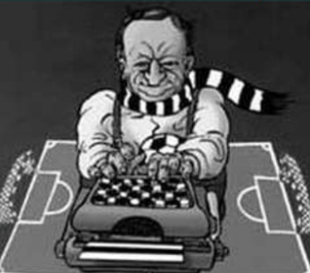
Оно по чему је заиста био препознатљив је то да је писао афоризме. Афоризми су кратке али садржајне поруке, мудре и поучне изреке које на духовит начин изражавају неке мисли.
„Тешко је бити дете и бити добар.“
„Данас ће бити лепо свима онима који не траже много “

Slide 4
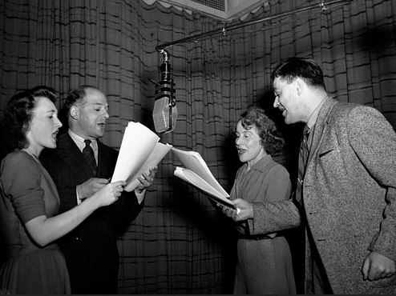
Радио-драма је облик аудио приче која се преноси путем радио таласа. Због недостатка визуелне компоненте, радио-драма се ослања на дијалог, музику и звучне ефекте како би помогла слушаоцу да стекне што бољи утисак о причи.

Slide 5
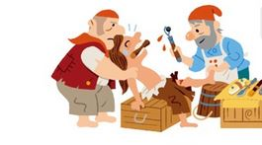
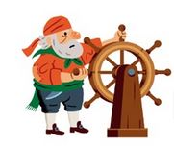
Главни јунаци ове радио-драме за дјецу су гусари.
Гусари су познати ликови авантуристичких романа. Они пљачкају трговачке бродове и траже закопано благо.
Гусарски капетан Пиплфокс и његови морски разбојници су необични и духовити.
Џона Пиплфокса су пензионисали, а његовој посади одузели заставе и оружје.
Ипак Пиплфокс и његови гусари нису дуго уживали у беспосличарењу. Пред њима се појавио нови изазов...

Slide 6
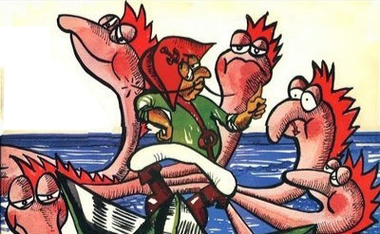
Радио-драма
„Капетан Џон Пиплфокс“

Slide 7
ЗАДАТАК ЗА САМОСТАЛАН РАД
Назив књиге: _____________________________________
Име писца:________________________________________
Врста дјела:_______________________________________
Главни ликови:____________________________________
Споредни ликови:__________________________________
Мјесто радње:_____________________________________
Вријеме радње:____________________________________
Тема:_____________________________________________
Идеја дјела:_______________________________________

